Slide 1
Objetivos, Métodos e Desafios para Aplicação do Projeto de Prospecção de Grafita com Auxílio de Sensores Remotos e Inteligência Artificial.

Slide 2
Projeto em Geologia Aplicada
Prospecção de Áreas Potenciais de Mineralização de Minério de Grafita com Auxílio de Sensores Remotos e Inteligência Artificial. A área de interesse se localiza nos terrenos granulíticos de alto grau metamórfico do sistema de nappes Socorro-Guaxupé, no estado de São Paulo, divisa com Minas Gerais.

Slide 3
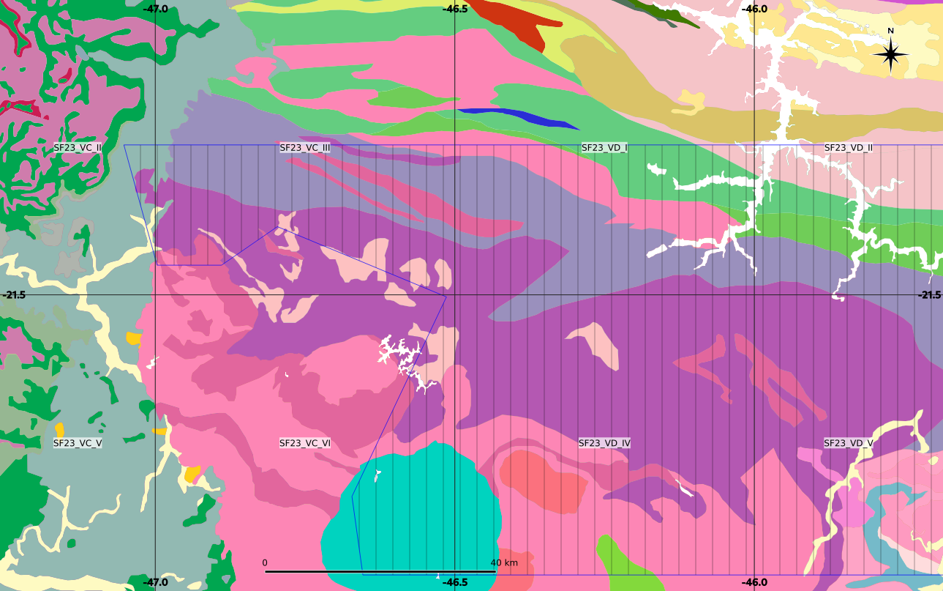

Slide 4
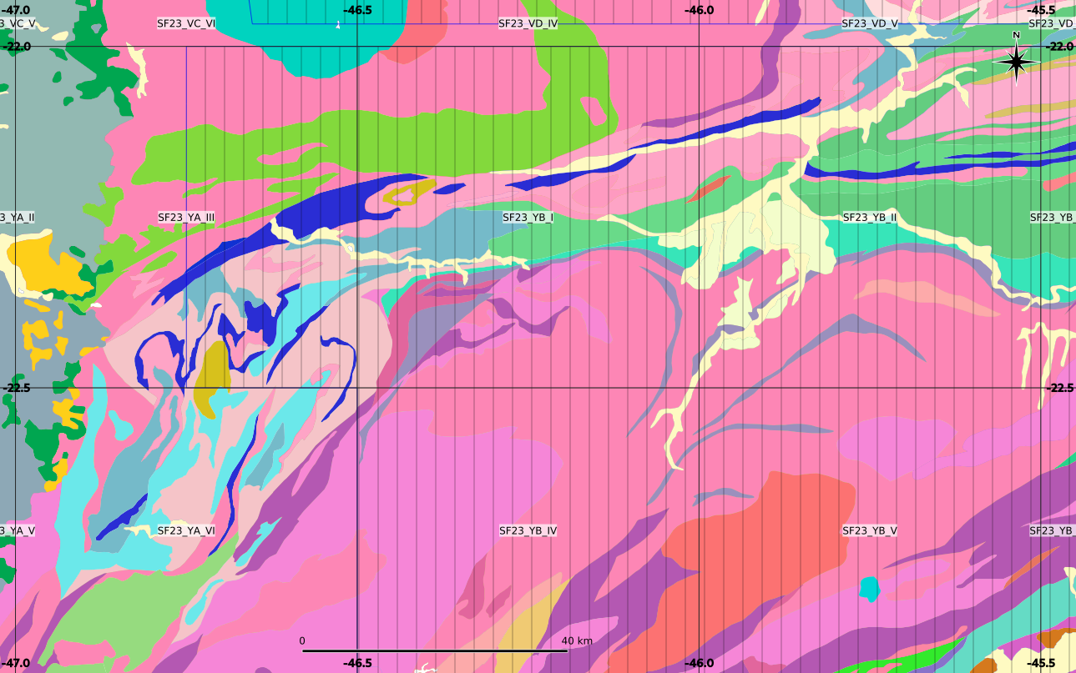

Slide 5
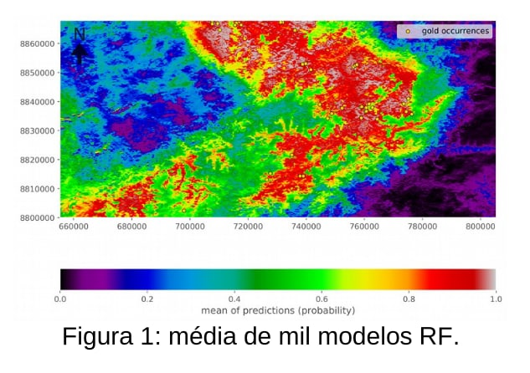
O projeto objetiva o mapeamento prospectivo de minério de grafita que fornecerá dados espaciais para futuras campanhas de exploração.

Slide 6
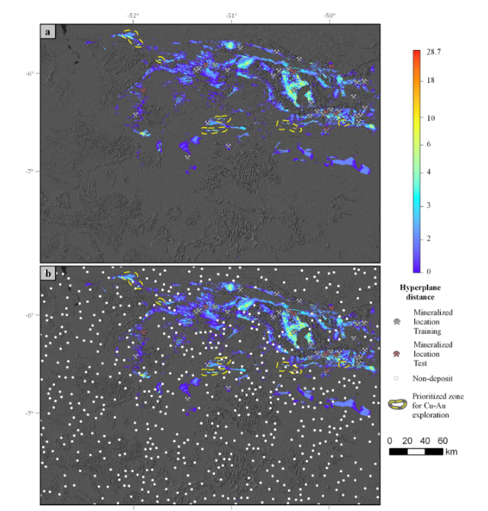
Prado et al. (2020)

Slide 7
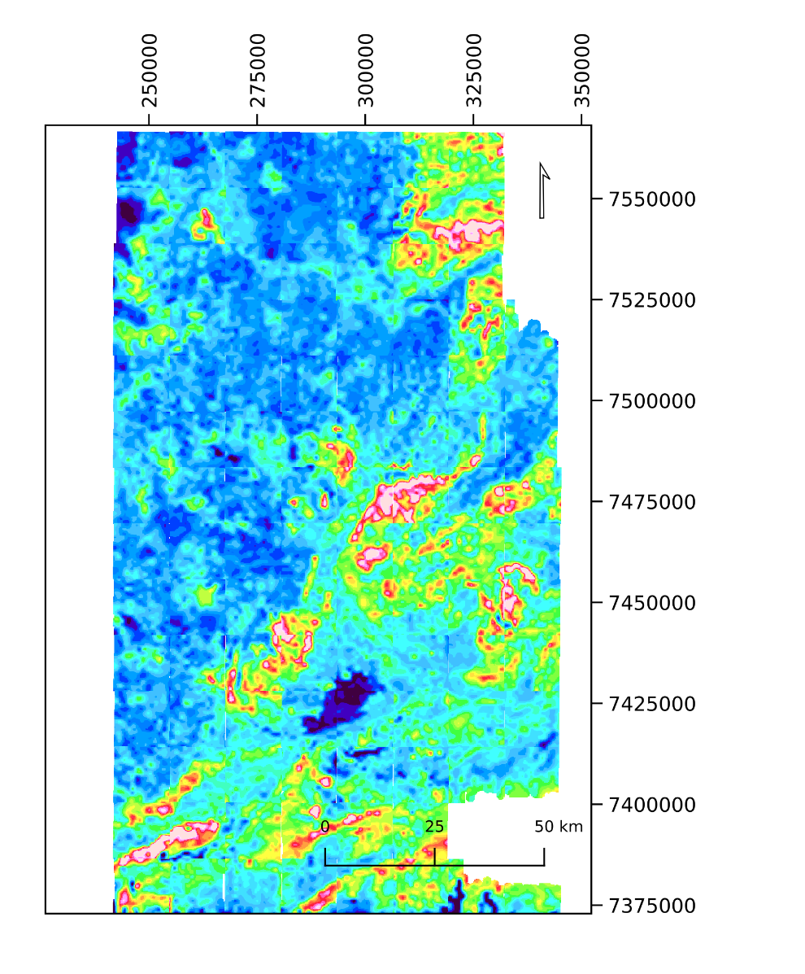
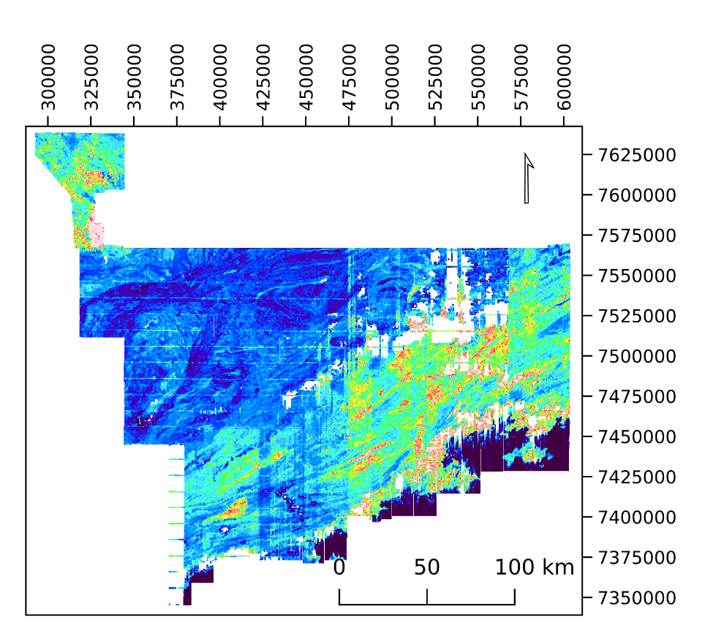
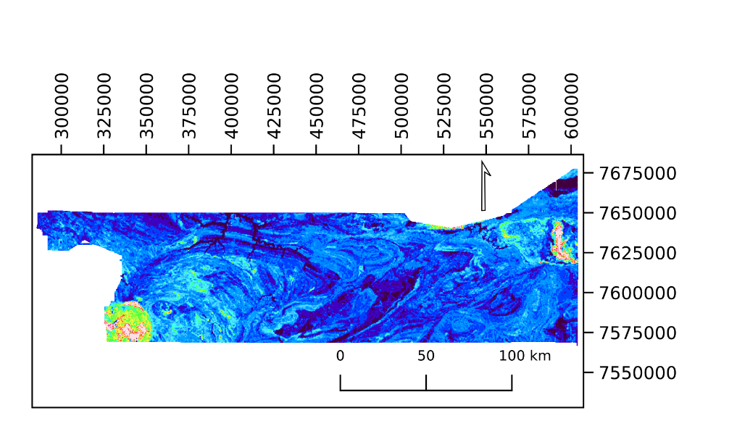
Com a utilização de dados gratuitos é possível construir um banco de dados com atributos descritivos das anomalias características dos minérios de grafita bem como suas rochas hospedeiras, além de seus efeitos na cobertura detrito-laterítica e vegetação, e com algoritmos de classificação supervisionada como o de florestas randômicas é possível criar uma análise integrada deste conjunto de dados.

